Slide 1
引言
锂离子电池储能技术
抽水蓄能技术
储能技术对比与展望
结论
分布式能源系统中的储能技术
锂离子电池与抽水蓄能技术的原理与应用
演讲人：周杰
2023415130128 周杰 2023428020130 唐玮嘉 2023428050102 陈炜豪
东莞理工学院
化学工程与能源技术学院
2025 年 5 月 11 日
演讲人：周杰 2023415130128 周杰 2023428020130 唐玮嘉 2023428050102 陈炜豪
分布式能源系统中的储能技术

Slide 2
引言
锂离子电池储能技术
抽水蓄能技术
储能技术对比与展望
结论
目录
引言
锂离子电池储能技术 抽水蓄能技术
储能技术对比与展望 结论
演讲人：周杰 2023415130128 周杰 2023428020130 唐玮嘉 2023428050102 陈炜豪
分布式能源系统中的储能技术

Slide 3
引言
锂离子电池储能技术
抽水蓄能技术
储能技术对比与展望
结论
研究背景
能源转型背景：全球正加速向可再生能源转型 [1, 3]
中国承诺”2030 年碳达峰，2060 年碳中和” [1]
欧盟”2050 年气候中和” 目标 [3]
可再生能源挑战：间歇性、波动性和不可预测性 [4]
分布式能源系统：贴近用户侧的小型发电和用能系统 [5]
储能重要性：平衡供需、提高系统稳定性和灵活性 [2, 6]
演讲人：周杰 2023415130128 周杰 2023428020130 唐玮嘉 2023428050102 陈炜豪
分布式能源系统中的储能技术

Slide 4
引言
锂离子电池储能技术
抽水蓄能技术
储能技术对比与展望
结论
分布式储能技术概述
主要储能技术分类
电化学储能：锂离子电池、铅酸电池、 流电池等
机械储能：抽水蓄能、压缩空气、飞 轮等
电磁储能：超导、超级电容
热储能：相变材料、熔盐储热等
分布式储能的主要价值
削峰填谷
电力平衡
可再生能源消纳
提高电网稳定性
降低输配电投资
演讲人：周杰 2023415130128 周杰 2023428020130 唐玮嘉 2023428050102 陈炜豪
分布式能源系统中的储能技术

Slide 5
引言
锂离子电池储能技术
抽水蓄能技术
储能技术对比与展望
结论
锂离子电池技术原理
电子流
工作原理
基于锂离子在正负极之间的嵌入 与脱嵌
充电过程：锂离子从正极脱嵌， 迁移至负极并嵌入
放电过程：锂离子从负极脱嵌， 迁移至正极并嵌入
放电
正极
负极
(石墨) ^{电解质}(金属氧化物)
Li⁺
充电
充电: 锂离子从正极迁移到负极
放电: 锂离子从负极迁移到正极
图: 锂离子电池工作原理示意图
演讲人：周杰 2023415130128 周杰 2023428020130 唐玮嘉 2023428050102 陈炜豪
分布式能源系统中的储能技术

Slide 6
引言
锂离子电池储能技术
抽水蓄能技术
储能技术对比与展望
结论
锂离子电池关键参数
能量密度：180-265 Wh/kg [7]
功率密度：250-340 W/kg [7]
循环寿命：1,000-10,000 次 [5]
响应时间：毫秒级 [4]
充放电效率：90-95% [6]
自放电率：每月约 3-5% [7]
材料体系 能量密度 安全性
LFP NCM NCA LTO
中 高 高 低
高 中 低 高
表: 主要锂电池材料体系比较
演讲人：周杰 2023415130128 周杰 2023428020130 唐玮嘉 2023428050102 陈炜豪
分布式能源系统中的储能技术

Slide 7
引言
锂离子电池储能技术
抽水蓄能技术
储能技术对比与展望
结论
锂离子电池最新技术进展
材料创新
高镍三元材料（NCM811, NCA91.5）：能量密度提升至 300Wh/kg 以上
硅碳负极：提高负极容量，理论容量可达 4200mAh/g
固态电解质：提高安全性，实现能量密度 500Wh/kg 以上
电池管理系统 (BMS) 进步
基于大数据和人工智能的健康状态 (SOH) 预测：准确率提升 20% 以上
云端基于数字孪生的电池远程运维平台
模组集成技术
无模组设计 (CTP/CTC)：体积能量密度提升 15-20%
液冷技术：充放电速率提高，散热效率提升 40%
演讲人：周杰 2023415130128 周杰 2023428020130 唐玮嘉 2023428050102 陈炜豪
分布式能源系统中的储能技术

Slide 8
引言
锂离子电池储能技术
抽水蓄能技术
储能技术对比与展望
结论
锂离子电池储能系统架构
电池单元
电池模组
BMS
电池包/机柜
EMS
PCS
电网/负载
图: 锂离子电池储能系统架构图
演讲人：周杰 2023415130128 周杰 2023428020130 唐玮嘉 2023428050102 陈炜豪
分布式能源系统中的储能技术

Slide 9
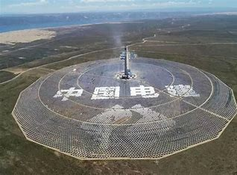
引言
锂离子电池储能技术
抽水蓄能技术
储能技术对比与展望
结论
国内案例：国网青海海南州共和光储系统
项目概况
地点：青海省海南藏族自治州共和县
规模：100MW/100MWh 锂电池储能系统
配套：光伏装机 500MW
建成时间：2021 年 12 月并网
系统供应商：宁德时代（CATL） 技术特点
采用磷酸铁锂电池技术
应用液冷技术，适应高原地区温差大环境
集装箱一体化设计，快速部署
图: 青海共和光储项目示意图
演讲人：周杰 2023415130128 周杰 2023428020130 唐玮嘉 2023428050102 陈炜豪
分布式能源系统中的储能技术

Slide 10
引言
锂离子电池储能技术
抽水蓄能技术
储能技术对比与展望
结论
国内案例：国网青海海南州共和光储系统（续）
应用场景
可再生能源消纳：平抑光伏出力波动
电网调峰：日间储存过剩光伏电力，夜间释放
一次调频：响应电网频率波动，提供快速响应服务
黑启动：区域电网故障时提供恢复电源
项目效益
提高光伏消纳率约 10%
减少弃光约 2000 万 kWh/年
降低电网波动率 87% 以上
减少碳排放约 1.6 万吨/年
延缓新建输电线路投资
演讲人：周杰 2023415130128 周杰 2023428020130 唐玮嘉 2023428050102 陈炜豪
分布式能源系统中的储能技术

Slide 11
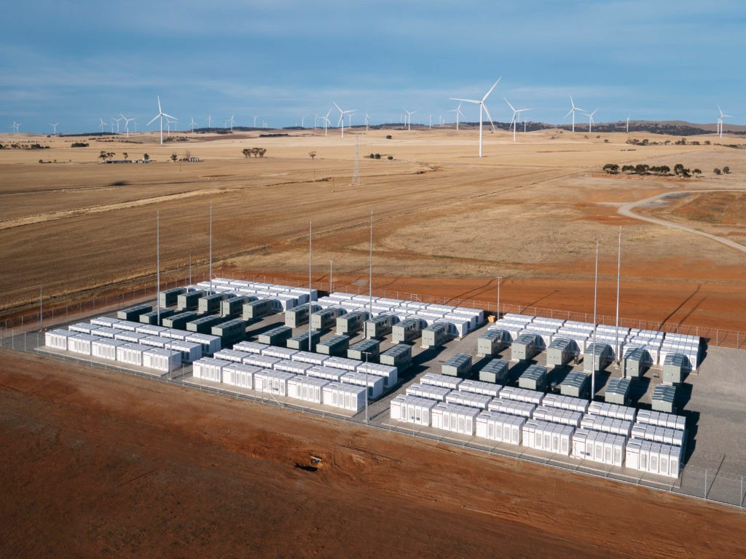
引言
锂离子电池储能技术
抽水蓄能技术
储能技术对比与展望
结论
国外案例：澳大利亚 Hornsdale 电池储能电站
项目概况
地点：澳大利亚南澳大利亚州
规模：150MW/194MWh
建成时间：2017 年首期，2020 年扩建
供应商：特斯拉 Megapack
背景：2016 年南澳大利亚州发生严重停电事 件后建设
图: Hornsdale 电池储能电站
演讲人：周杰 2023415130128 周杰 2023428020130 唐玮嘉 2023428050102 陈炜豪
分布式能源系统中的储能技术

Slide 12
引言
锂离子电池储能技术
抽水蓄能技术
储能技术对比与展望
结论
国外案例：澳大利亚 Hornsdale 电池储能电站（续）
系统性能
响应时间：140 毫秒（远低于传统电源的秒级响应）
调频精度：优于传统煤电机组 10 倍以上
应用场景
电网频率控制服务 (FCAS)
虚拟输电线路服务
电力批发市场套利
系统惯量服务
项目效益
节省电网服务成本超过 1.5 亿澳元（2017-2020）
电网频率合格率提升 30% 以上
减少碳排放约 50 万吨/年
投资回报周期：4-5 年
演讲人：周杰 2023415130128 周杰 2023428020130 唐玮嘉 2023428050102 陈炜豪
分布式能源系统中的储能技术

Slide 13
引言
锂离子电池储能技术
抽水蓄能技术
储能技术对比与展望
结论
抽水蓄能技术原理
工作原理
基于势能储存与转换
低谷电力：抽水至高水库储存势能
高峰时段：放水发电转换为电能
能量存储公式：
E = η · ρ · g · h · V (1)
其中：η 为效率，ρ 为水密度，g 为重 力加速度，h 为水头高度，V 为水量
上水库
放水发电
泵/机组
抽水蓄能
下水库
图: 抽水蓄能系统示意图
演讲人：周杰 2023415130128 周杰 2023428020130 唐玮嘉 2023428050102 陈炜豪
分布式能源系统中的储能技术

Slide 14
引言
锂离子电池储能技术
抽水蓄能技术
储能技术对比与展望
结论
抽水蓄能关键参数
能量密度：低，约 0.5-1.5 Wh/kg
效率：70-85%（往返效率）
响应时间：分钟级（传统），秒级（新 型）
寿命：40-60 年
自放电率：极低（主要是蒸发损失）
规模：大型，通常 100MW-3000MW
类型
优点
缺点
常规 成熟可靠 选址受限 海水 容量大 腐蚀严重 地下 占地少 建设成本高 小型化 灵活分散 经济性差
表: 抽水蓄能电站类型对比
演讲人：周杰 2023415130128 周杰 2023428020130 唐玮嘉 2023428050102 陈炜豪
分布式能源系统中的储能技术

Slide 15
引言
锂离子电池储能技术
抽水蓄能技术
储能技术对比与展望
结论
抽水蓄能最新技术进展
可变速抽水蓄能技术
采用双馈异步电机或全转换器同步电机
优势：发电模式下可调节 50-100% 额定功率
效益：提高电网调频能力，往返效率提升 3-5%
小型模块化抽水蓄能
单机容量：1-20MW
设计特点：标准化设计，工厂预制装配
应用：分布式能源系统、微电网
泵蓄与风光互补系统集成技术
风光泵储一体化设计
联合优化调度算法：效率提升 10-15%
虚拟同步机技术：提供系统惯量与短路容量
演讲人：周杰 2023415130128 周杰 2023428020130 唐玮嘉 2023428050102 陈炜豪
分布式能源系统中的储能技术

Slide 16
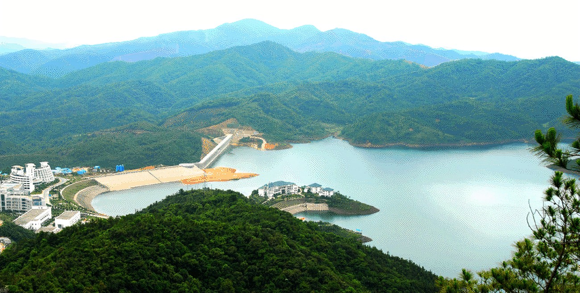
引言
锂离子电池储能技术
抽水蓄能技术
储能技术对比与展望
结论
国内案例：广东惠州抽水蓄能电站
项目概况
地点：广东省惠州市龙门县
装机规模：2400MW（8×300MW）
蓄能能力：约 16.8GWh
投产时间：2011 年全部投产
静态投资：约 120 亿元人民币
技术特点
采用单级混流可逆式水泵水轮机
上下水库有效落差：507 米
首次采用全地下式厂房布置
图: 惠州抽水蓄能电站示意图
演讲人：周杰 2023415130128 周杰 2023428020130 唐玮嘉 2023428050102 陈炜豪
分布式能源系统中的储能技术

Slide 17
引言
锂离子电池储能技术
抽水蓄能技术
储能技术对比与展望
结论
国内案例：广东惠州抽水蓄能电站（续）
运行模式
电网调峰：夜间低谷抽水，白天高峰发电
系统备用：提供旋转备用、黑启动能力
频率调节：响应电网频率波动，提供调频服务
项目效益
增加广东电网调峰能力达 2400MW
减少火电机组深度调峰损耗，每年节约标煤约 37 万吨
提高电网安全运行水平，降低系统备用容量
支持广东核电、风电发展，促进低碳能源结构转型
减少二氧化碳排放约 100 万吨/年
演讲人：周杰 2023415130128 周杰 2023428020130 唐玮嘉 2023428050102 陈炜豪
分布式能源系统中的储能技术

Slide 18
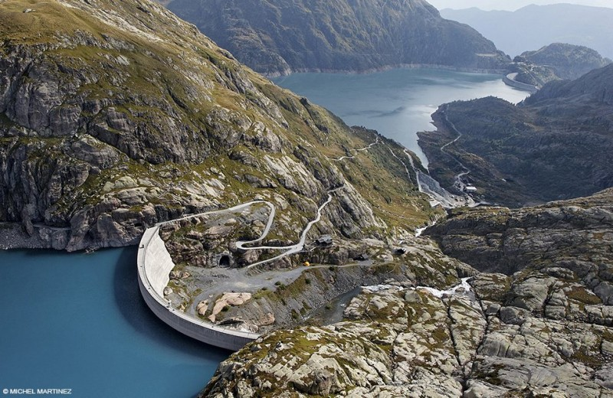
引言
锂离子电池储能技术
抽水蓄能技术
储能技术对比与展望
结论
国外案例：瑞士 Nant de Drance 抽水蓄能电站
项目概况
地点：瑞士瓦莱州阿尔卑斯山区
装机规模：900MW（6×150MW）
蓄能能力：约 20GWh
投产时间：2022 年全面投入商业运营
投资额：约 19 亿瑞士法郎
图: Nant de Drance 电站
演讲人：周杰 2023415130128 周杰 2023428020130 唐玮嘉 2023428050102 陈炜豪
分布式能源系统中的储能技术

Slide 19
引言
锂离子电池储能技术
抽水蓄能技术
储能技术对比与展望
结论
国外案例：瑞士 Nant de Drance 抽水蓄能电站（续）
技术特点
采用最新可变速技术，响应时间小于 10 秒
380 米落差，欧洲最高水头抽水蓄能电站之一
全地下洞室系统，环境影响小
机组额定功率：150MW，效率高达 80% 以上
项目效益
为瑞士和欧洲电网提供调峰、调频服务
促进欧洲可再生能源并网（特别是北海风电）
跨国电力交易平台（连接法国、德国、意大利电网）
减少碳排放约 40 万吨/年
提高区域电力系统稳定性和可靠性
演讲人：周杰 2023415130128 周杰 2023428020130 唐玮嘉 2023428050102 陈炜豪
分布式能源系统中的储能技术

Slide 20
引言 | 锂离子电池储能技术 | 抽水蓄能技术 | 储能技术对比与展望 结论
储能技术比较
 | 参数 | 锂离子电池 | 抽水蓄能
 | 能量密度 响应速度 循环寿命 效率 适用规模 地理限制 投资成本 运维成本 | 高 (180-265 Wh/kg) 毫秒级 1,000-10,000 次 90-95% kW-100MW 级 低 1500-3000 元/kWh 中等 | 低 (0.5-1.5 Wh/kg) 秒-分钟级 40-60 年 70-85% 10MW-3GW 级 高 3000-8000 元/kW 低
表: 锂离子电池与抽水蓄能技术对比
演讲人：周杰 2023415130128 周杰 2023428020130 唐玮嘉 2023428050102 陈炜豪
分布式能源系统中的储能技术

Slide 21
引言
锂离子电池储能技术
抽水蓄能技术
储能技术对比与展望
结论
分布式储能应用场景比较
锂离子电池优势场景
分布式光伏配套储能
商业楼宇需量响应
微电网稳定控制
电动汽车充电站辅助
家庭能源管理系统
电网辅助服务（调频）
抽水蓄能优势场景
大型可再生能源基地配套
区域电网调峰调频
电网黑启动支撑
输电通道阻塞管理
系统惯量与短路容量支撑
跨区域负荷转移
演讲人：周杰 2023415130128 周杰 2023428020130 唐玮嘉 2023428050102 陈炜豪
分布式能源系统中的储能技术

Slide 22
引言
锂离子电池储能技术
抽水蓄能技术
储能技术对比与展望
结论
储能技术发展趋势
技术协同
多种储能技术互补：快响应 + 长时间 + 大容量
储能与能源转换技术融合（如 Power-to-Gas）
商业模式创新
共享储能平台
储能即服务 (SEaaS)
虚拟电厂聚合交易
技术发展方向
锂电池：固态电池、钠离子电池、锂硫电池
抽水蓄能：小型化、模块化、智能化
系统集成：多能互补、源网荷储一体化
政策支持
国家层面：能源” 十四五” 规划、新型电力系统
地方层面：储能配置要求、峰谷电价机制
市场机制：电力辅助服务市场、容量电价
演讲人：周杰 2023415130128 周杰 2023428020130 唐玮嘉 2023428050102 陈炜豪
分布式能源系统中的储能技术

Slide 23
引言
锂离子电池储能技术
抽水蓄能技术
储能技术对比与展望
结论
我国储能发展规划与目标
▶《新型储能发展实施方案 (2021-2025 年)》 [1]
2025 年：新型储能装机规模达 30GW 以上
锂电池成本降低 30% 以上
建立健全储能市场机制
▶《” 十四五” 可再生能源发展规划》 [2]
风电、光伏新增项目配置 20% 以上储能容量
抽水蓄能 2025 年装机目标 62GW [8]
支持” 新能源 + 储能” 示范项目建设
▶《电力发展” 十四五” 规划》
构建新型电力系统，储能为关键支撑
促进源网荷储协调发展
加快储能技术创新与产业化
演讲人：周杰 2023415130128 周杰 2023428020130 唐玮嘉 2023428050102 陈炜豪
分布式能源系统中的储能技术

Slide 24
引言
锂离子电池储能技术
抽水蓄能技术
储能技术对比与展望
结论
总结与建议
结论
储能是分布式能源系统必要组成部分
锂电池适合短时、分散、灵活应用场 景
抽水蓄能适合大规模、长时间调节场 景
技术进步降低储能成本，提高系统效 能
储能项目经济性日益提升
建议
加强储能关键技术研发投入
完善电力市场机制设计，体现储能价 值
因地制宜选择合适储能技术路线
鼓励多样化商业模式创新
储能与能源互联网协同发展
演讲人：周杰 2023415130128 周杰 2023428020130 唐玮嘉 2023428050102 陈炜豪
分布式能源系统中的储能技术

Slide 25
引言
锂离子电池储能技术
抽水蓄能技术
储能技术对比与展望
结论
参考文献
国家发改委, 国家能源局. 《新型储能发展实施方案 (2021-2025 年)》[Z]. 2021.
中国电力企业联合会. 《中国电力行业年度发展报告 2023》[R]. 2023.
International Energy Agency (IEA). Energy Storage Report 2024 [R]. 2024.
P. Denholm, et al. The Value of Energy Storage for Grid Applications [J]. National Renewable Energy Laboratory, 2023.
国网能源研究院. 《中国储能产业发展白皮书》[R]. 2024.
阮洪兵, 邵志刚, 等. 大规模可再生能源并网中储能关键技术研究进展 [J]. 中国电机工程学报, 2023, 43(5): 1498-1509.
BloombergNEF. 2024 Battery Price Survey [R]. 2024.
International Hydropower Association. Pumped Storage Tracking Tool [DB/OL]. 2024.
演讲人：周杰 2023415130128 周杰 2023428020130 唐玮嘉 2023428050102 陈炜豪
分布式能源系统中的储能技术

Slide 26
引言
锂离子电池储能技术
抽水蓄能技术
储能技术对比与展望
结论
谢谢
谢谢观看
欢迎提问
演讲人：周杰 2023415130128 周杰 2023428020130 唐玮嘉 2023428050102 陈炜豪
分布式能源系统中的储能技术

